Slide 1

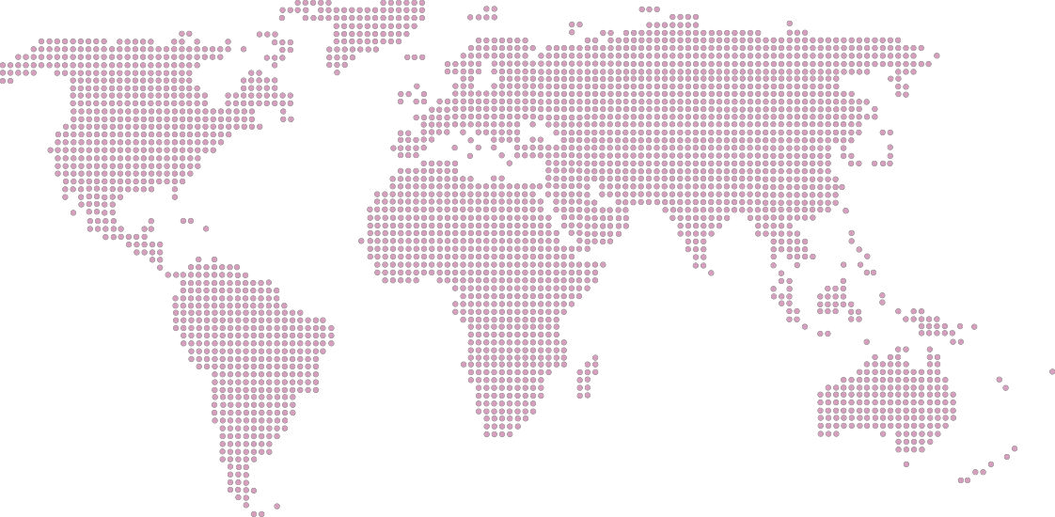

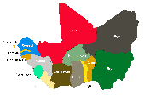

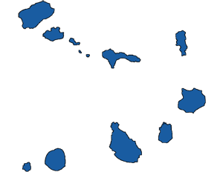
09-11 JUNHO
________■________
2021
PRAIA
ILHA DE SANTIAGO
CABO VERDE
OPORTUNIDADES DE NEGÓCIO
E
PARCERIAS EMPRESARIAIS NO ESPAÇO DA CEDEAO
BUSINESS FORUM
WhatsApp:+351 964 406 800
Skype: setimocontinente
events@emergys.pt
www.emergys.pt

Slide 2
09-11 JUNHO
________■________
2021
PRAIA
ILHA DE SANTIAGO
CABO VERDE
Índice | Pág | Índice | Pág
O Fórum Empresarial | 3 | Evolução da população e de utilizadores da internet | 19
Sumário do Fórum Empresarial | 4-5 | Programa do Fórum Empresarial | 20
CEDEAO em número | 6 | Ronda / Rodada de Negócios | 21-24
Integração monetária na CEDEAO | 7 | Prazos para a manifestação de interesse e inscrições | 25
CEDEAO – um espaço de oportunidades | 8-9 | Como participar | 26
Ecosistema do desenvolvimento do sector privado | 10 | Agendas dos Eventos | 27
Etapas de integração regional | 11 | Tempo de viagem marítima entre Cabo Verde e sub-região | 28
Oportunidade para projectos regionais | 12-13 | Distância entre Cabo Verde e os principais mercados | 29
Oportunidades País por País na CEDEAO | 14-17 | Contactos | 30
Principais indicadores do sector agrícola da CEDEAO | 18

Slide 3
ATLANTIC BUSINESS FORUM
O posicionamento geoestratégico de Cabo Verde e a sua pertença a mercados estratégicos (CEDEAO, CPLP, UE/SPG+, AGOA, PALOP), o imperativo do desenvolvimento económico sustentado, o contexto da internacionalização e da globalização da economia, em que Cabo Verde é parte activa em todos os processos, conduziram a institucionalização do conceito do Centro Internacional de Negócios, CIN, em Cabo Verde. Este conceito, enquadrado por um conjunto de legislação específico, visa impulsionar o surgimento de novas atividades industriais no País bem como de modelos de comércio e de prestação de serviços inovadores. e
A mencionada legislação surge, assim, no contexto da promoção do comércio internacional e de fomento de investimentos com potencial exportador, que simultaneamente permita o desenvolvimento económico e social de Cabo Verde e, consequentemente de todo o espaço económico em que Cabo Verde está inserido, em particular o espaço da Comunidade Económica dos Estados da África Ocidental, CEDEAO, sendo Cabo Verde o seu único País membro insular. Neste âmbito, esta legislação é simultaneamente um instrumento catalisador do comércio internacional e impulsionador da integração económica regional. Neste sentido, as autoridades caboverdianas competentes legislaram e concederam os benefícios fiscais e aduaneiras às empresas que se instalem no CIN, em harmonia com os compromissos internacionais assumidos pela República de Cabo Verde, nomeadamente, com a Organização Mundial de Comércio.
Assim,o referido Diploma Legislativo enquadra três conceitos estratégicos de negócios com especificidades próprias:
▪O Centro Internacional Industrial - CII;
▪O Centro Internacional do Comércio - CIC; e
▪O Centro Internacional de Prestação de Serviços - CIPS.
O CII é constituído pelo conjunto de empresas ou estabelecimentos devidamente licenciados para exercerem atividades industriais, nos termos do referido Diploma Legislativo. Neste âmbito, são consideradas atividades industriais no âmbito do CII um conjunto de sectores e subsectores de atividades industriais, fazendo parte integrante do citado Diploma. As atividades industriais podem ser desenvolvidas em áreas geograficamente delimitadas, denominadas Zonas de Desenvolvimento Industrial e Logístico ou em estabelecimentos industriais, desde que possuam entrepostos industriais, nos termos do regime de entrepostos aduaneiros de armazenagem privados e do regime de zonas francas e entrepostos francos, ambos previstos no Código Aduaneiro, aprovado pelo Decreto-legislativo específico.
O CIC é um conjunto de áreas geograficamente delimitadas, denominadas Zonas Francas ou entrepostos francos, nos termos do regime de zonas francas comerciais previsto no Código Aduaneiro Cabo-verdiano, enquadrado por uma Lei específica. As zonas francas comerciais podem coincidir territorialmente, total ou parcialmente, com as Zonas Industriais e Logísticas - ZIL. As entidades ali instaladas podem desenvolver atividades de comércio internacional beneficiando de um conjunto de vantagens concedidas nos termos da Lei.
A área territorial do CIPS, corresponde ao território da República de Cabo Verde. As entidades devidamente autorizadas a instalar, a operar e a desenvolver atividade de prestação de serviços no âmbito do Centro Internacional de Prestação de Serviços, podem desenvolver as suas actividades abrangendo um vasto leque de serviços a prestar de elevado valor acrescentado.
Cientes da importância e da oportunidade oferecida pela posição geográfica de Cabo Verde e pela referida legislação Cabo-verdiana para alavancar negócios promovidos pelos operadores económicos, em geral, que desejam desenvolver atividades industriais, comercias e de prestação de serviços, a partir de Cabo Verde, visando mercados aos quais Cabo Verde é parte integrante, nomeadamente a CEDEAO, a União Europeia /SPG+, a AGOA , os PALOP e a CPLP, uma rede de operadores económicos vem trabalhando ativamente nos últimos 5 anos na estruturação de uma estratégia com o objecto de melhor tirarem partido quer, do posicionamento geoestratégico de Cabo Vede quer, das vantagens do enquadramento legal acima referida. É neste contexto que se enquadra a organização do evento internacional subordinado ao lema «CABO VERDE UM ELO COM MERCADOS DE EXCELÊNCIA».
09-11 JUNHO
________■________
2021
PRAIA
ILHA DE SANTIAGO
CABO VERDE
Pag

Slide 4
SUMÁRIO DO ATLANTIC BUSINESS FÓRUM
■ Data do Evento: 09 a 11 de Junho de 2021;
■ Duração do Evento: 3 dias;
■ Local de realização: cidade da Praia – Ilha de Santiago - Cabo Verde;
■ O programa final será ajustado conforme o perfil dos participantes inscritos;
■ Entidades envolvidas: autoridades locais, Embaixadas, Agências de investimento, Empresas, Instituições Financeiras nacionais e internacionais, Câmaras de Comércio Locais, Universidades, Empresas;
■ A participação no Fórum Empresarial Internacional, incluindo:
» Ronda / Rodada de Negócios no dia 09 de Junho 2021, das 9:00 às 18:30;
» Eventos de networking;
» Apresentação de oportunidades de negócio em cada País da CEDEAO;
» Apresentação de oportunidades de parceria com empresas de diferentes continentes;
» Identificação de oportunidades de negócio nos seguintes sectores: parcerias empresarias, comércio, indústria, turismo, agricultura, logística, indústria agro-alimentar e TIC;
» Interação com as Câmaras de Comércio e Federações de Indústrias.
O ATLANTIC BUSINESS FÓRUM está organizado em 5 (cinco) sessões para apresentação de oportunidades de negócio em cada País membro da CEDEAO, um Workshop Económico com dois Painéis: um relacionado com o Financiamento do Sector Privado na CEDEAO e outro subordinado ao tema «DESENVOLVIMENTO DA ECONOMIA DIGITAL EM ÁFRICA: A importância das Start-Ups na Inovação de Mercados e Empreendedorismo Jovem», bem como uma Ronda / Rodada de Negócios, fazem igualmente parte da programação.
Após as intervenções iniciais dos oradores convidados, seguir-se-ão 3 blocos de apresentações. Cada bloco será representado por 5 países membros da CEDEAO. Cada bloco terá uma duração de 2 horas, cabendo a cada País 24 minutos para apresentar as oportunidades de negócio e de parcerias empresariais no respectivo mercado.
Sob o lema «CABO VERDE UM ELO COM MERCADOS DE EXCELÊNCIA», fazem igualmente parte do programa três conferênciais temáticas focadas na Posição Geoeconómica de Cabo Verde no acesso a três mercados estratégicos: CEDEAO / ELTEC - Esquema de Liberalização de Trocas Comerciais da CEDEAO (na qual serão apresentados o potencial e as vantagens das relações comerciais com a CEDEAO a partir de Cabo Verde); USA / AGOA - Lei para o Crescimento e a Oportunidade de África (na qual serão apresentados e debatidos o potencial e as vantagens no acesso ao mercado dos Estados Unidos da América a partir de Cabo Verde); e , UE / SPG + - Sistema de Preferências Generalizado da União Europeia (na qual serão apresentados o potencial e as vantagens das relações comerciais com a União Europeia a partir de Cabo Verde).
Um período relevante do dia 09 de Junho de 2021 é reservado para a Ronda / Rodada de Negócios. Períodos para networking entre os participantes no evento, e com inscrição prévia, estarão também disponíveis. Um serviço personalizado, gerido através de uma plataforma web própria, será colocado permanentemente à disposição dos participantes, por forma a possibilitar o acesso, independentemente da localização geográfica dos interessados, antes, durante e depois do evento, quer as oportunidades de negócio, quer as oportunidades de parcerias empresariais e de investimentos, incluindo o acesso a uma base de dados multissectorial.
09-11 JUNHO
________■________
2021
PRAIA
ILHA DE SANTIAGO
CABO VERDE
Pag

Slide 5
Cabo Verde tem uma situação geográfica privilegiada na confluência de 3 continentes: Europa, África e América. Cabo Verde está a menos de 1 (uma) hora de voo do continente Africano; a menos de 3 (três) horas de voo do continente Europeu e a cerca de 4 (quatro) horas de voo do continente Americano.
Cabo Verde dispõe de legislação que acomodam empresas estabelecidas no Centro Internacional Industrial; no Centro Internacional de Comércio e no Centro Internacional de Prestação de Serviços, desenvolvendo actividades industrias, de exportação e de reexportação, assim como de prestação de serviços, beneficiando neste âmbito de incentivos especiais, quer a nível fiscal, quer a nível aduaneira, possibilitando assim que as indústrias e actividades económicas, em geral, possam tirar partido de mercados relevantes em que Cabo Verde é parte integrante como é o caso da CEDEAO, cerca de 400 milhões de consumidores, ou ainda, beneficiando de Acordos de Parcerias Especiais com a União Europeia (SPG⁺ - Sistema de Preferências Generalizado) e com os Estados Unidos da América (AGOA).
Exportar e reexportar a partir de Cabo Verde com base no conceito de Entreposto Comercial a coberto da legislação que enquadre o Centro Internacional de Comércio constitui uma oportunidade que as empresas e as indústrias de qualquer País podem beneficiar com vantagens e segurança.
Focado nos negócios
09-11 JUNHO
________■________
2021
PRAIA
ILHA DE SANTIAGO
CABO VERDE
Centrado nas oportunidades
PLANO
Acções
Resultados
Realista
Estratégico
Reavaliação
Pag

Slide 6
CEDEAO - EM NÚMERO
» Países membros
» Países de língua francesa
» Países de língua inglesa
» Países de língua portuguesas
» Moedas
» Mercado regional
» Area
» PIB 2018
» Importações
» Exportações
» Taxa de crescimento
» Objectivo de integração em todos os domínios
:15;
: 8;
: 5;
: 2;
: 8;
: 400 milhões de consumidores;
: 5.114.195 de Km2;
: 629,5 biliões de dólares em 2018;
: 80,4 biliões de US dólares;
: 137 biliões de US dólares;
: 6.1 % em 2014;
: 4,2% em 2015;
: 3.1% em 2018;
:Indústria;
: Agricultura;
: Ambiente;
: Infraestructuras;
: Saúde;
: Educação;
: Finanças;
: Economia;
: Moeda.
09-11 JUNHO
________■________
2021
PRAIA
ILHA DE SANTIAGO
CABO VERDE
Pag

Slide 7
INTEGRAÇÃO MONETÁRIA NA CEDEAO
O projeto de integração monetária na CEDEAO adevém de um interesse fundamental no contexto da globalização económica e financeiro. É assumido pelas autoridades regionais como uma etapa decisiva para uma integração efetiva na economia mundial.
Os desafios são expressos em termos de crescimento do comércio intra-regional, da construção de um espaço económico atraente e macroeconómico estável.
09-11 JUNHO
________■________
2021
PRAIA
ILHA DE SANTIAGO
CABO VERDE
Pag

Slide 8
CEDEAO - UM ESPAÇO DE OPORTUNIDADES
» Fundação: 28 de Maio de 1975;
» Área: 5.114.210 [ km2 ];
» Nº de países: 15;
» População: 387.510.869 [ estimativas para 2019 ];
» Utilizadores da Internet em 2000: 485.800;
» Utilizadores da Internet em 2019: 187.527.756;
» Comércio anual: 208,1 biliões de US dólares;
» Importações: 80,4 biliões de US dólares;
» Exportações: 137 biliões de US dólares;
Principais produtos exportados:
» Combustíveis: 75%;
» Cacau e alimentos derivados; 5%;
» Pedras preciosas: 3%;
» Algodão: 1%;
» Frutas comestíveis: 1%;
» Borracha: 1%;
» Plásticos: 1%;
» Madeira e derivados: 1%;
» Peixe e Mariscos: 1%;
Principais destinos das exportações:
» Europa: 28%;
» União Europeia: 23%;
» Américas: 40%;
» Ásia e Oceânia: 16%;
» Próximo e Médio Oriente: 0,3%;
Principais recursos naturais da CEDEAO:
» Pozolana;
» Peixe;
» Titânio;
» Alumínio;
» Diamantes;
» Ouro;
» Madeira;
» Petróleo;
» Gás natural;
» Minério de ferro;
» Água;
» Floresta;
» Terras aráveis;
» Fauna.
Sectores da CEDEAO:
» Energia:
» Infra-estrutura;
» Tecnologias de Informação e Comunicações;
» Comércio;
» Indústria;
» Água;
» Agricultura e Ambiente;
» Saúde;
» Telecomunicações.
09-11 JUNHO
________■________
2021
PRAIA
ILHA DE SANTIAGO
CABO VERDE
Pag

Slide 9
CEDEAO - UM ESPAÇO DE OPORTUNIDADES
Os 50 produtos mais importados pela CEDEAO:
» Óleos de petróleo ou de minerais betuminosos;
» Óleos brutos de petróleo, óleos de xistos, materiais em bruto;
» Veículos automóveis para transporte de pessoas;
» Arroz;
» Produtos comestíveis e preparações;
» Embarcações;
» Equipamento de telecomunicação;
» Veículos a motor para transporte de mercadorias;
» Trigo e centeio em grão;
» Máquinas para a construção civil;
» Medicamentos (incluindo medicamentos veterinários);
» Peixes frescos ou congelado;
» Materiais de construção;
» Açúcar, melaço e mel;
» Tecidos de algodão;
» Leite e produtos lácteos;
» Geradores;
» Motocicletas e velocípedes;
» Automóveis;
» Máquinas e aparelhos para as indústrias particulares;
» Tubos e perfis ocos, acessórios de ferro e aço;
» Pneus de borracha e câmaras-de-ar;
» Barras de ferro e aço, cantoneiras, perfis e secções;
» Metais comuns;
» Gorduras vegetais e óleos;
» Papel e cartão;
» Maquinaria e aparelhos electrónicos;
» Artigos de plástico;
» Peças e acessórios dos veículos;
» Máquinas de energia eléctrica e componentes;
» Fertilizantes;
» Estruturas e peças de ferro, aço, alumínio;
» Material impresso;
» Bombas e compressores a gás e ventiladores;
» Motores de combustão interna e peças;
» Aparelhos para circuitos eléctricos, tabuleiros, painéis;
» Aparelhos de medição, análise e controle;
» Polímeros de etileno, em formas primárias;
» Laminados planos de ferro, aço não ligado e não revestido;
» Ferramentas mecânicas, outras ferramentas;
» Insecticidas e produtos semelhantes para venda a retalho;
» Equipamentos de aquecimento e refrigeração e acessórios;
» Equipamentos para distribuição de energia eléctrica;
» Alumínio;
» Aparelhos para canalizações, caldeiras, reservatórios, cubas;
» Outras matérias plásticas em formas primárias;
» Produtos diversos para indústria química;
» Máquinas de processamento de dados;
» Mobiliário e peças;
» Chapas, filmes, papel alumínio e lâminas de plástico.
Fonte: UNCTADStat.
09-11 JUNHO
________■________
2021
PRAIA
ILHA DE SANTIAGO
CABO VERDE
Pag

Slide 10
09-11 JUNHO
________■________
2021
PRAIA
ILHA DE SANTIAGO
CABO VERDE
ETAPAS DE INTEGRAÇÃO REGIONAL
28/05/1975
Criação da CEDEAO
1993
Revisão do Tratado da CEDEAO
2006
Livre circulação Efectiva
2010
Tarifa Exterior Comum [ TEC ]
2020
Fusão de Moedas
A CEDEAO foi criada a 28 de Maio de 1975.
Introdução dos artigos relativos à cooperação política, paz e segurança regional.
Livre circulação efectiva sem visto dentro da região, para os cidadãos da CEDEAO limitado a 90 dias.
Negociações da TEC para o espaço da CEDEAO
Fusão das duas moedas
[ Data retidos provisoriamente ]
Em 2014: Entrada em vigor da TEC para os países da CEDEAO
[ Projecto adoptado ]
1
3
5
7
9
2
4
6
8
1979 e 1990
Liberalização do Comércio Externo
2003
Livre circulação de pessoas
2007
Visão 2020
2017
Moeda Única
Eliminação dos direitos aduaneiros sobre as importações e exportações e a abolição de barreiras não-tarifárias entre Estados-Membros.
Reconhecimento do direito de livre circulação de pessoas e do trabalho
A adopção dos princípios constitutivos, que consiste na conversão de uma CEDEAO de Estados para uma CEDEAO dos cidadãos.
Moeda única para os países da CEDEAO não UEMOA
[ Projecto anunciado ]
Em 1979: produtos agrícolas, artesanato e petróleo bruto
Em 1990: produtos industriais
Pag

Slide 11
ECOSSISTEMA DE DESENVOLVIMENTO
DO
SECTOR PRIVADO E AGROINDÚSTRIA NO ESPAÇO DA CEDEAO
Organizações
Empresariais
Instituições Financeiras
ROPPA
http://roppaafrique.org/
BIDC
http://www.bidc-ebid.org/
AFREXIMBANK
www.afreximbank.com
CEDEAO
09-11 JUNHO
________■________
2021
PRAIA
ILHA DE SANTIAGO
CABO VERDE
BAD
https://www.afdb.org/en
AfD
https://www.afd.fr/pt
FEWACCI
https://fewacci.com
BOAD
https://www.boad.org
SFI
https://www.ifc.org/
UEMOA
FAGACE http://www.le-fagace.org/
FOPAO
https://www.fopao.net/
ECOBANK
https://ecobank.com/
AGF http://www.africanguaranteefund.com/
RECAO
https://www.upadi-agri.org/
Pag

Slide 12
09-11 JUNHO
________■________
2021
PRAIA
ILHA DE SANTIAGO
CABO VERDE
PROJECTOS REGIONAIS PARA O DESENVOLVIMENTO DE INFRAESTRUTURAS
Corredor de Transmissão de Energia
na África Ocidental
Corredor Multimodal Praia – Dakar – Abidjan
Corredor Multimodal Dakar-Niamey
Cobrindo
Cobrindo
Cobrindo
Guiné-Conacri
Guiné-Bissau
Gâmbia
Serra Leoa
Libéria
Costa do Marfim
Gana
Cabo Verde
Senegal
Guiné-Conacri
Guiné-Bissau
Gâmbia
Serra Leoa
Libéria
Costa do Marfim
Senegal
Mali
Burkina Faso
Níger
Rodovia Litoral ligando Lagos
e Nouakchott via Dakar
Corredor Abidjan – Ouagadougou - Bamaco
Criação de um Hub envolvendo
Portos e Ferrovia na África Ocidental
Cobrindo
Cobrindo
Cobrindo
Rodovia litoral ligando Lagos e Nouakchott via Dakar (4 560 km), rodovia trans-saheliano Dakar-N 'Djamena (4 460 km), rodovia transnacional envolvendo a construção dos elos ao longo das rodovias acima mencionadas ou a reabilitação de estradas que ligam países sem litoral (Mali, Burkina Faso e Níger) aos portos marítimos.
Costa do Marfim
Burkina Faso
Mali
Benim
Burkina Faso
Cabo Verde
Costa do Marfim
Gambia
Gana
Guiné-Conacri
Guiné-Bissau
Libéria
Mali
Níger
Nigéria
Senegal
Serra Leoa
Togo
Pag

Slide 13
09-11 JUNHO
________■________
2021
PRAIA
ILHA DE SANTIAGO
CABO VERDE
PROJECTOS REGIONAIS PARA O DESENVOLVIMENTO DE INFRAESTRUTURAS
Centro para as Energias Renováveis e Eficiência Energética da CEDEAO (CEREEC)
Programa Regional de Investimento Agrícola da CEDEAO / CAADP (RAIP)
Política Industrial Comum da África Ocidental - PICAO
Cobrindo
Cobrindo
Cobrindo
Benim
Burkina Faso
Cabo Verde
Costa do Marfim
Gâmbia
Gana
Guiné-Conacri
Guiné-Bissau
Libéria
Mali
Níger
Nigéria
Senegal
Serra Leoa
Togo
Benim
Burkina Faso
Cabo Verde
Costa do Marfim
Gâmbia
Gana
Guiné-Conacri
Guiné-Bissau
Libéria
Mali
Níger
Nigéria
Senegal
Serra Leoa
Togo
Benim
Burkina Faso
Cabo Verde
Costa do Marfim
Gâmbia
Gana
Guiné Conacri
Guiné-Bissau
Libéria
Mali
Níger
Nigéria
Senegal
Serra Leoa
Togo
Corredor Abidjan - Lagos
Transportes Marítimos Comum aos Países Membros
Transporte aéreo África Ocidental
Cobrindo
Cobrindo
Cobrindo
Nigéria
Benim
Togo
Costa do Marfim,
Gana
Benim
Burkina Faso
Cabo Verde
Costa do Marfim
Gâmbia
Gana
Guiné-Conacri
Guiné-Bissau
Libéria
Mali
Níger
Nigéria
Senegal
Serra Leoa
Togo
Benim
Burkina Faso
Cabo Verde
Costa do Marfim
Gâmbia
Gana
Guiné Conacri
Guiné-Bissau
Libéria
Mali
Níger
Nigéria
Senegal
Serra Leoa
Togo
Pag

Slide 14




BENIM
CABO VERDE
Capital: Porto-Novo
Área: 112.622 Km2
População: 11,801,595 habitantes
Utilizadores de Internet: 3,801,758
Língua Oficial: Francês
Divisa: Franco CFA da África Ocidental (XOF)
Contribuição da indústria para o PIB:
» Sector secundário:14%;
» Indústria manufactureira: 8,3%;
» Exploração mineira: 5%;
» Algodão: 15%.
» Taxa de utilização das capacidades industriais: 50%;
Oportunidades:
» Indústrias têxteis;
» Materiais de construção;
» Cimento;
» Agronegócio;
» Indústria mineira;
» Energia;
» Turismo.
Capital: Praia
Área: 4.033 Km2
População: 560,349 habitantes
Utilizadores de Internet:352,120
Língua Oficial: Português
Divisa: Escudo Cabo-verdiano (ECV)
Contribuição da indústria para o PIB:
» Sector secundário:18%;
» Indústria manufactureira: 12%;
» Exploração mineira: 4%;
» Taxa de utilização das capacidades industriais: 50%;
Oportunidades:
» Turismo;
» Energias renováveis;
» Economia do mar;
» TICs;
» Indústria criativa;
» Parceria Público – Privado (PPP).
09-11 JUNHO
________■________
2021
PRAIA
ILHA DE SANTIAGO
CABO VERDE
BURKINA FASO
COSTA DO MARFIM
Capital : Ouagadougou
Área : 274.200 Km2
População: 20,321,560 habitantes
Utilizadores de Internet: 3,704,265
Língua Oficial: Francês
Divisa: Franco CFA da África Ocidental (XOF)
Contribuição da indústria para o PIB:
» Sector secundário:18%;
» Indústria manufactureira: 9%;
» Exploração mineira: 5%;
» Algodão: 15%.
» Taxa de utilização das capacidades industriais: 60%
Oportunidades:
» Algodão;
» Bebidas;
» Agro-indústria;
» Sabão;
» Cigarros;
» Têxteis;
» Ouro.;
Capital : Yamoussoukro
Área : 322.463 Km2
População: 10,531,083 habitantes
Utilizadores de Internet: 11,953,653
Língua Oficial: Francês
Divisa: Franco CFA da África Ocidental (XOF)
Contribuição da indústria para o PIB:
» Sector secundário:22%;
» Indústria manufactureira: 18%;
» BPT e Exploração mineira: 4%;
» Taxa de utilização das capacidades industriais: 80%;.
Oportunidades:
» Agricultura;
» Indústria petrolífera;
» Indústria mineira;
» Indústria têxtil;
» Indústria alimentar;
» Materiais de construção;
» Turismo.
CEDEAO
OPORTUNIDADES
PAÍS POR PAÍS
Pag

Slide 15




GAMBIA
GUINÉ CONACRI
Capital: Banjul
Área: 10.689 Km2
População: 2,228,075 habitantes
Utilizadores de Internet: 442,050
Língua Oficial: Inglês
Divisa: Dalasi (GMD)
Contribuição da indústria para o PIB:
» Sector secundário:9%;
» Indústria manufactureira: 4%;
» Exploração mineira: 2%;
» Energia e BPT: 2,3%.
» Taxa de utilização das capacidades industriais: 40%;
Oportunidades:
»Agricultura;
»Metalurgia;
»Indústria aeroespacial;
»Indústria aeronáutica;
»Aquacultura;
»Indústria mineira;
»Energia;
»Turismo.
Capital: Conacri
Área: 245.836 Km2
População: 13,398,180 habitantes
Utilizadores de Internet: 2,411,672
Língua Oficial: Francês
Divisa: Franco Guiné (GNF)
Contribuição da indústria para o PIB:
» Sector secundário:31%;
» Indústria manufactureira: 4%;
» Exploração mineira: 17%;
» Energia : 1%.
» BPT: 9%.
» Taxa de utilização das capacidades industriais: 40%;
Oportunidades:
» Agricultura;
» Saúde;
» Indústria mineira;
» Indústria petrolífera;
» Telecomunicações;
» Turismo.
09-11 JUNHO
________■________
2021
PRAIA
ILHA DE SANTIAGO
CABO VERDE
GANA
GUINÉ BISSAU
Capital : Acra
Área : 238.535 Km2
População: 30,096,970 habitantes
Utilizadores de Internet: 11,737,818
Língua Oficial: Inglês
Divisa: Cedi do Gana (GH₵) (GHS)
Contribuição da indústria para o PIB:
» Sector secundário:23,4%;
» Indústria manufactureira: 8,3%;
» Exploração mineira: 7%;
» Energia : 4,2%.
» BPT: 4%.
» Taxa de utilização das capacidades industriais: 90%;
Oportunidades:
» agricultura;
» indústria têxtil;
» indústria alimentar;
» Saúde;
» horticultura;
» indústria mineira;
» indústria petrolífera;
»Cimento;
»Turismo.
Capital : Bissau
Área : 36.110 Km2
População: 1,953,723 habitantes
Utilizadores de Internet: 150,000
Língua Oficial: Português
Divisa: Franco CFA da África Ocidental (XOF)
Contribuição da indústria para o PIB:
» Sector secundário:10%;
» Indústria manufactureira: 5%;
» Exploração mineira: 1,1%;
» Energia : 1,9%.
» BPT: 2%.
» Taxa de utilização das capacidades industriais: 30%;
Oportunidades:
» Agricultura;
» Energia;
» Indústria;
» Pesca;
» Obras Públicas;
» Materiais de construção;
» Turismo.
CEDEAO
OPORTUNIDADES
PAÍS POR PAÍS
Pag

Slide 16




LIBÉRIA
NIGER
Capital: Monróvia
Área: 111.369 Km2
População: 4,977,720 habitantes
Utilizadores de Internet: 4,028,418
Língua Oficial: Inglês
Divisa: Dólar liberiano (LRD)
Contribuição da indústria para o PIB:
» Sector secundário:10%;
» Indústria manufactureira: 5%;
» Exploração mineira: 1%;
» Energia : 1%.
» BPT: 5%.
» Taxa de utilização das capacidades industriais: 30%.
Oportunidades:
» Agronegócio;
» Indústria mineira;
» Indústria petrolífera;
» Turismo;
» Serviços financeiros.
Capital: Niamey
Área: 1.267.000 Km2
População: 23,176,691 habitantes
Utilizadores de Internet: 2,368,658
Língua Oficial: Francês
Divisa: Franco CFA da África Ocidental (XOF)
Contribuição da indústria para o PIB:
» Sector secundário:16%;
» Indústria manufactureira: 5,5%;
» Exploração mineira: 9%;
» Energia : 1,5%.
» Taxa de utilização das capacidades industriais: 50%.
Oportunidades:
» Agricultura;
» Saúde;
» Indústria mineira;
» Indústria petrolífera;
» Indústria alimentar;
» Turismo.
09-11 JUNHO
________■________
2021
PRAIA
ILHA DE SANTIAGO
CABO VERDE
MALI
NIGÉRIA
Capital : Bamaco
Área : 1.240.192 Km2
População: 19,689,140 habitantes
Utilizadores de Internet: 12,480,176
Língua Oficial: Inglês
Divisa: Franco CFA da África Ocidental (XOF)
Contribuição da indústria para o PIB:
» Sector secundário:20%;
» Indústria manufactureira: 6,5%;
» Exploração mineira: 10%;
» Energia : 1,5%.
» BPT: 2%.
» Taxa de utilização das capacidades industriais: 60%.
Oportunidades:
» agronegócio;
» indústria mineira;
» telecomunicações;
» produção de energia;
» urbanização;
» formação técnica.
Capital : Abuja
Área : 923.768 Km2
População: 200,962,417 habitantes
Utilizadores de Internet:122,292,079
Língua Oficial: Inglês
Divisa: Naira
Contribuição da indústria para o PIB:
» Sector secundário:40%;
» Indústria manufactureira: 6%;
» Exploração mineira: 10%;
» Energia : 20%.
» BPT: 4%.
» Taxa de utilização das capacidades industriais: 50%.
Oportunidades:
» Agricultura;
» Indústria petrolífera;
» Agro-alimentar;
» indústria de materiais;
» imobiliário;
» imobiliário;
» Serviço financeiro;
» infra-estruturas.
CEDEAO
OPORTUNIDADES
PAÍS POR PAÍS
Pag

Slide 17




SENEGAL
TOGO
Capital: Dakar
Área: 196.712 Km2
População: 16,743,859 habitantes
Utilizadores de Internet: 9,749,527
Língua Oficial: Francês
Divisa: Franco CFA da África Ocidental (XOF)
Contribuição da indústria para o PIB:
» Sector secundário:22%;
» Indústria manufactureira: 15%;
» Exploração mineira: 1%;
» Energia : 2%;
» BPT: 4%;
» Taxa de utilização das capacidades industriais: 80%.
Oportunidades:
» Agronegócio;
» Indústria mineira;
» Indústria petrolífera;
» Turismo;
» Telecomunicações;
» Materiais de construção.
Capital: Lomé
Área: 56.785 Km2
População: 8,186,384 habitantes
Utilizadores de Internet: 1,011,837
Língua Oficial: Francês
Divisa: Franco CFA da África Ocidental (XOF)
Contribuição da indústria para o PIB:
» Sector secundário:17%;
» Indústria manufactureira: 8%;
» Exploração mineira: 4%;
» Energia : 2,8%;
» BPT: 2,2%;
» Taxa de utilização das capacidades industriais: 50%.
Oportunidades:
» Mineração de fosfato;
» Agro-indústria;
» Cimento;
» Artesanato;
» Têxteis;
» Bebidas.
09-11 JUNHO
________■________
2021
PRAIA
ILHA DE SANTIAGO
CABO VERDE
SERRA LEOA
Projectos de Vocação Regional
Capital : Freetown
Área : 71.740 Km2
População: 7,883,123 habitantes
Utilizadores de Internet: 1,043,710
Língua Oficial: Inglês
Divisa: Leone (SLL)
Contribuição da indústria para o PIB:
» Sector secundário:9,6%;
» Indústria manufactureira: 5,2%;
» Exploração mineira: 2,2%;
» Energia : 0,2%;
» BPT: 2%;
» Taxa de utilização das capacidades industriais: 30%.
Oportunidades:
» Agricultura;
» Indústria mineira;
» Indústria petrolífera;
» Indústria têxtil;
» Energia;
» Serviços financeiros.
Oportunidades:
» Indústrias alimentares;
» Indústria Agro-química;
» Máquinas agrícolas;
» Indústria de materiais de construção;
» Indústria das comunicações;
» Indústria da electrónica;;
» Indústria farmacêutica.;
» Indústria siderúrgica;
» Indústria de construção de automóveis;
» Indústria de acessórios para automóveis.
CEDEAO
OPORTUNIDADES
PAÍS POR PAÍS
Pag

Slide 18
PRINCIPAIS INDICADORES DO SECTOR AGRÍCOLA DA CEDEAO
PAÍS | Área | Agricultura de valor acrescentado | Rendimento de cereais | Kg de fertilizante | Géneros alimentares no total das importações | Produção agrícola per capita | População Rural
 | [ km2 ] | (%) |  | por ha | (%) | Kg | [%]
Benim | 114 763 | 33,7 | 1157 | 4,3 | 10,1 | 148 | 59,9
Burkina Faso | 274 200 | 33,8 | 1006 | 9,9 | 17,4 | 241 | 81,6
Cabo Verde | 4 033 | 9,6 | 329 |  | 29,6 | 21 | 42,7
Costa do Marfim | 322 463 | 24,1 | 1757 | 23,6 | 19,3 | 76 | 53,2
Gâmbia | 10 689 | 10,7 | 1434 | 7,8 | 35,7 | 145 | 46,3
Gana | 238 535 | 35,0 | 1489 | 9,8 | 15,5 | 95 | 52,2
Guiné-Conacri | 245 836 | 21,8 | 1342 | 1 | 20,2 | 104 | 66,9
Guiné-Bissau | 36 110 | 55,0 | 1180 | 12,9 | 50,8 | 139 | 70,3
Libéria | 111 369 |  | 1140 | 0,4 |  | 56 | 42
Mali | 1 240 192 | 37,4 | 415 | 6 | 15,1 | 283 | 69,4
Níger | 1 267 000 | 39,3 | 1383 | 7 | 29,8 | 275 | 83,6
Nigéria | 923 768 | 37,2 | 981 |  | 16,3 | 171 | 53,8
Senegal | 196 712 | 16,6 | 1193 | 5,6 | 10,7 | 115 | 58,3
Serra Leoa | 71 740 | 49,4 | 1141 | 7,8 | 27,6 | 129 | 63,1
Togo | 56 785 | 38,6 | 1247 | 11,4 | 18 | 161 | 60,1
CEDEAO | 5 114 210 | 35,3 | 1 247,0 | 7,8 | 17,7 | 169,0 | 58,4
África Subsaariana |  | 15,8 | 1 203,0 | 11,4 | 11,7 | 138,0 | 65,0
Sul da Ásia |  | 19,9 | 2 548,0 | 133,3 | 7,3 | 218,0 | 71,3
Mundo |  | 3,1 | 3 307,0 | 117 | 7,1 | 347,0 | 51,4
09-11 JUNHO
________■________
2021
PRAIA
ILHA DE SANTIAGO
CABO VERDE
Pag
Fonte: World Development Indicators (WDI), 2011.

Slide 19
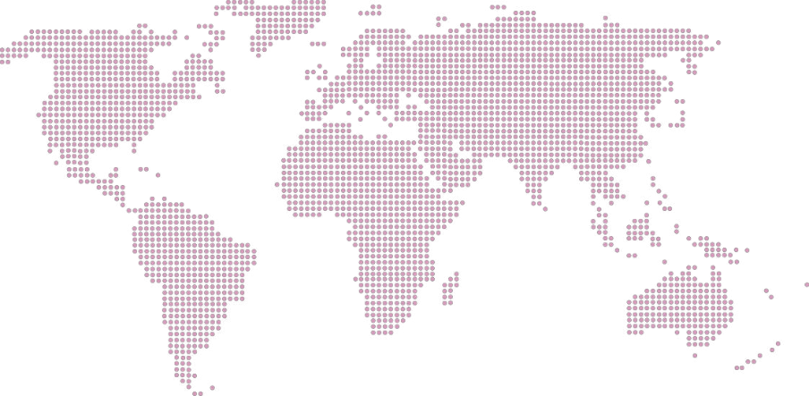
EVOLUÇÃO DA POPULAÇÃO E DE UTILIZADORES DA INTERNET NA CEDEAO
PAÍS | Área | População | Utilizadores de Internet |  | Penetração de Internet | Internet | GNI
 |  |  |  |  |  | Taxa de Crescimento % | [ per capita ]
 | [ km2 ] | [2019] | 31/Dez/00 | 30/Jun/19 | [ % da População ] | 2000 - 2019 | 30/Jun/17
Benim | 114 763 | 11 801 595 | 15 000 | 3 801 758 | 32,2% | 10245% | $2 260
Burkina Faso | 274 200 | 20 321 560 | 10 000 | 3 704 265 | 18,2% | 36943% | $1 810
Cabo Verde | 4 033 | 560 349 | 8 000 | 352 120 | 62,8% | 4302% | $6 570
Costa do Marfim | 322 463 | 10 531 083 | 40 000 | 11 953 653 | 46,8% | 29784% | $3 820
Gâmbia | 10 689 | 2 228 075 | 4 000 | 442 050 | 19,8% | 10951% | $483
Gana | 238 535 | 30 096 970 | 30 000 | 11 737 818 | 39,0% | 39026% | $1 641
Guiné-Conacri | 245 836 | 13 398 180 | 8 000 | 2 411 672 | 18,0% | 30046% | $810
Guiné Bissau | 36 110 | 1 953 723 | 1 500 | 150 000 | 7,7% | 9900% | $723
Libéria | 111 369 | 4 977 720 | 500 | 4 028 418 | 80,9% | 805584% | $456
Mali | 1 240 192 | 19 689 140 | 18 800 | 12 480 176 | 63,4% | 66284% | $2 160
Níger | 1 267 000 | 23 176 691 | 5 000 | 2 368 658 | 10,2% | 47273% | $378
Nigéria | 923 768 | 200 962 417 | 200 000 | 122 292 079 | 60,9% | 61046% | $2 100
Senegal | 196 712 | 16 743 859 | 40 000 | 9 749 527 | 58,2% | 24274% | $2 620
Serra Leoa | 71 740 | 7 883 123 | 5 000 | 1 043 710 | 13,2% | 20775% | $1 480
Togo | 56 785 | 8 186 384 | 100 000 | 1 011 837 | 12,4% | 912% | $1 620
TOTAL CEDEAO | 5 114 210 | 387 510 869 | 485 800 | 187 527 756 | 48,4% | 38502% | Valor médio
TOTAL ÁFRICA | 30 370 000 | 1 320 038 716 | 4 514 400 | 521 614 944 | 39,5% | 8,503.1 % | $1 930
09-11 JUNHO
________■________
2021
PRAIA
ILHA DE SANTIAGO
CABO VERDE
Pag

Slide 20

PROGRAMA DO
ATLANTIC BUSINESS FORUM
WORKSHOP ECONÓMICO
Painel I
FINANCIAMENTO DO SECTOR PRIVADO NA CEDEAO
■Fontes de Financiamento do Sector privado na CEDEAO
■ Financiamento do Comércio na CEDEAO
■ Elegibilidade de projectos de investimento na CEDEAO
■ Financiamento da Agricultura na CEDEAO
■ Fundos de Garantia ao Investimento na CEDEAO
WORKSHOP ECONÓMICO
Painel II - «DESENVOLVIMENTO DA ECONOMIA DIGITAL EM ÁFRICA: A importância das Start-Ups na Inovação de Mercado e Empreendedorismo Jovem»
Moderador:
Oradores :
■ Comissão da CEDEAO
■ Startup Europe Partnership - SEP
■ Agência Francesa de Desenvolvimento - AFD
■ Comissão Económica das Nações Unidas para a África - CEA
Apresentações
■ Cabo Verde
■ Senegal
■ Gâmbia
■ Costa do Marfim
■ Benim
Apresentações
■ Nigéria
■ Mali
■ Burkina Faso
■ Níger
■ Serra Leoa
2021
09 Junho
Rodada / Ronda de Negócios
Coffee-Break
2021
11 Junho
Painel I
10:00 – 10:30
Almoço
2021
11 Junho
Panel II
12:30 – 14:00
2021
10 Junho
Oportunidade de negócios
2021
10 Junho
Oportunidade de negócios
2021
10 Junho
Oportunidade de negócios
09:00 – 19:00
14:00 – 16:00
8:00 – 10:00
2021
10 Junho
Sessão de Abertura
2021
11 Junho
Oportunidade de mercados
08:30 – 10:30
11:00 -13:00
14:30 – 16:30
2021
10 Junho
Oportunidade de mercados
2021
11 Junho
Oportunidade de mercados
Coffee-Break
08:00 – 08:30
16:00 – 16:30
16:30 – 18:30
Coffee-Break
Almoço
Coffee-Break
10:30 – 11:00
13:00 – 14:30
16:30 – 17:00
Conferência III: CABO VERDE:
«UM ELO COM MERCADOS DE EXCELÊNCIA:
- UE / SPG⁺ uma Oportunidade para o Desenvolvimento de Empresas e da Cooperação Multilateral»
10:30 – 12:30
17:00 – 19:00
Moderador: Cabo Verde
Conférencier: UE / SPG +
Intervenções iniciais
Apresentações
■ Gana
■ Togo
■ Guiné-Conacri
■ Guiné-Bissau
■ Libéria
2021
11 Junho
Sessão de encerramento
Conferência I: INDUSTRIALIZAÇÃO NA CEDEAO
«CEDEAO UM ESPAÇO DE OPORTUNIDADES:
A Industrialização na CEDEAO como motor de alavancagem e de Desenvolvimento Económico Regional»
Conferência II: CABO VERDE:
«UM ELO COM MERCADOS DE EXCELÊNCIA:
- USA / AGOA uma Oportunidade para a Internacionalização de Empresas»
18:30 – 19:00
2021
11 Junho
JANTAR DE GALA
Moderador : Cabo Verde
Conferencista: UNIDO
Moderador : Cabo Verde
Conferencista: USA / AGOA
20:30 – 23:00

Slide 21
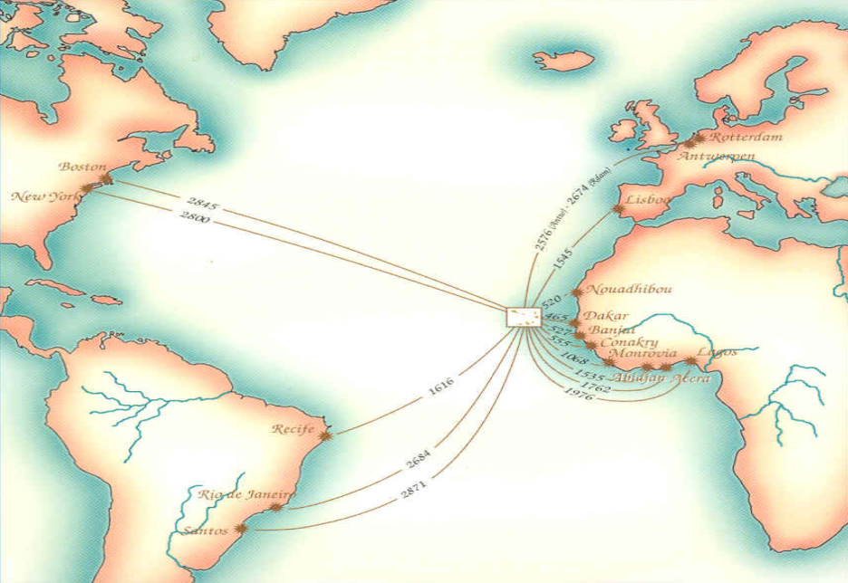

RONDA / RODADA DE NEGÓCIOS
SUSTENTABILIDADE
E
RESILIÊNCIA
09-11 JUNHO
________■________
2021
PRAIA
ILHA DE SANTIAGO
CABO VERDE
PONTE PARA MERCADOS,
PRODUTOS E SERVIÇOS
GARANTIA E
OPORTUNIDADE
IMPORTAR
E EXPORTAR
DE
CABO VERDE
PARA O MUNDO
PARCERIAS E
COMPROMISSOS
PROMOVER
E DIFUNDIR
Estabilidade
Consolidação
Garantia
Transparência
Confiança
Competência
Eficiência
Excelência
INOVAR NOS PRODUTOS
HOSPITALIDADE E
VALOR ACRESCENTADO
INOVAR NOS
PROCESSOS
ECONOMIA
DIGITAL
Cabo Verde, o lugar onde a partida e o destino convergem
Crescimento
Mobilizar
Empreender
Expandir
CEDEAO
Oportunidade
Sustentabilidade
Simplicidade
Resiliência
Pag

Slide 22
RONDA / RODADA DE NEGÓCIOS
A Ronda / Rodada de Negócios irá acontecer no dia 09 de Junho de 2021, das 9:00 às 19:00, em Cabo Verde. Os participantes deverão registar-se na categoria de Executivo de Negócios. A Ronda / Rodada de Negócios consiste em três etapas:
ETAPA 1: Registo dos participantes e submissão dos respectivos perfis. Os participantes, após registo, deverão enviar os seus perfis para a Ronda / Rodada de Negócios a partir de 1 de Agosto de 2021.
ETAPA 2: Gestão e coordenação de reuniões entre participantes registados no sistema, desde o início das inscrições até ao dia 30 de Abril de 2021.
ETAPA 3: No dia 15 de Maio de 2021, a Agenda das reuniões programadas, indicando os perfis das contrapartes, será enviada a todos os participantes registados. Estas devem estar igualmente registadas para as reuniões de negócios agendadas.
A Ronda de Negócios do Fórum sobre as «OPORTUNIDADES DE NEGÓCIO E PARCERIAS EMPRESARIAIS NO ESPAÇO DA CEDEAO» incluirá reuniões entre executivos de empresas e empreendedores provenientes do Brasil, da África e de outras origens. As áreas de interesse são, entre outras, as seguintes: oferta e procura de oportunidades de negócio; oferta e procura de parcerias empresariais e Expertises; oferta e procura de produtos (todos os tipos); oferta e procura de serviços (todos os tipos); e oferta e procura de equipamentos (todos os tipos).
À medida que as inscrições se efectivam, os inscritos irão receber, semanalmente, informações actualizadas sobre as manifestações de interesse apresentadas para as diferentes áreas de negócios .
METODOLOGIA DE RONDA / RODADA DE NEGÓCIOS
As reuniões da Ronda / Rodada de Negócios do FÓRUM serão coordenadas de acordo com os perfis e objectivos de cada Executivo ou Empreendedor inscrito. A gestão será feita por uma equipa que utilizará um software especializado para esse efeito. Cada participante poderá gerar directamente uma agenda específica de acordo com os seus objectivos ou com o auxílio de assistentes. Para isso, cada Executivo ou Empreendedor inscrito poderá efectuar uma análise das empresas e empreendedores com os quais deseja reunir-se e solicitar uma reunião através do sistema informático. A reunião será agendada se a contraparte aceitar a solicitação da reunião. Nenhuma reunião será agendada sem que sejam definidos previamente os objectivos específicos.
Contudo, é importante esclarecer que a Organização não garante que os participantes tenham as reuniões pretendidas, uma vez que o objectivo da Ronda / Rodada de Negócios é o planeamento e a coordenação de reuniões importantes e de qualidade, com objectivos específicos e bem determinados. O agendamento e a coordenação das reuniões dependem da existência de uma contraparte disposta a reunir-se com os representantes das empresas ou empreendedores inscritos, com objectivos muito claros. Os participantes devem ter capacidade de decisão.
09-11 JUNHO
________■________
2021
PRAIA
ILHA DE SANTIAGO
CABO VERDE
Pag

Slide 23
BENEFÍCIOS DA RONDA / RODADA DE NEGÓCIOS DO FÓRUM
Se a sua empresa ou actividade estiver ligada ao comércio, importação e exportação, logística, investimento e participação empresarial, exercício da função de executivo de inovação, Tecnologias de Informação, Marketing, Comércio Electrónico, agricultura, pecuária, turismo, hotelaria, formação ou consultoria, uma reunião na Ronda / Rodada de Negócios pode oferecer-lhe importantes oportunidades de negócio, assim como ajudá-lo a encontrar soluções para expandir o seu mercado, ligando-o a parceiros ou potenciais parceiros estratégicos num mercado de elevado potencial e pleno de oportunidades de negócios.
Os principais benefícios de participar na Ronda de Negócios do Fórum são:
■ Economia de tempo e logística: cada executivo ou empreendedor, através da Ronda de Negócios, poderá realizar até 16 reuniões de 30 minutos cada, durante o dia 09 de Junho de 2021, sendo que cada uma das reuniões é previamente preparada, o que possibilitará resultados concretos de acordo com os objectivos definidos. Se a sua empresa inscrever, por exemplo, 4 executivos, ela poderá realizar até 64 reuniões importantes com executivos de 20 países num único dia, o que em outras circunstâncias significaria semanas ou mesmo meses de viagens, estadias, coordenação e tempo necessário para o efeito.
■ Expansão da sua base de contactos de negócio e conhecer outros players do seu sector Core, fazendo alianças e parcerias que permitam alargar a sua rede de negócios.
■ Estabelecer contactos com as principais empresas e profissionais do sector da sua actividade que, de outra forma, seriam muito difíceis de conseguir.
■ Expandir as suas redes comerciais e de negócio no mercado africano, americano e de outros continentes.
SUPORTE AOS NEGÓCIOS E ÀS INICIATIVAS EMPRESARIAIS
O ATLANTIC BUSINESS CENTER e a sua rede dos parceiros estratégicos, os “ASSOCIATED PARTNERS”, apoiam a sua empresa, ajudando-a a posicionar-se nos mercados, antes, durante e após o evento.
Os Parceiros, aqui designados ASSOCIATED PARTNERS, planeiam , dirigem e coordenam as actividades relacionadas à comercialização e venda de produtos e / ou serviços geridos pelo ATLANTIC BUSINESS FÓRUM, bem com apoia as empresas e empreendedores nos marcados onde actuam.
As actividades dos ASSOCIATED PARTNERS, consistem no segunte:
■ Coordenação das actividades da rede empresarial na região geográfica sob a sua direcção;
■ Definição e gestão do mercado sob a sua direcção;
■ Planeamento e agendamento de reuniões;
■ Levantamento de oportunidades e necessidades das empresas da rede;
■ Preparação de propostas;
■ Negociação com as entidades públicas com responsabilidade de atrair investimento externo para o respectivo País, de modo a se conseguir os benefícios e as vantagens legais para as empresas interessadas;
■ Garantia da qualidade das iniciativas empresariais no território onde as empresas da rede actuam;
■ Análise de mercado;
■ Garantir negócios entre clientes e fornecedores;
09-11 JUNHO
________■________
2021
PRAIA
ILHA DE SANTIAGO
CABO VERDE
Pag

Slide 24
As responsabilidades dos ASSOCIATED PARTNERS abrangem, em particular, o seguinte:
■ Coordenação e gestão dos interesses das empresas da rede nas áreas em que actuam;
■ Validação e acompanhamento das propostas apresentadas pelas empresas da rede;
■ Acompanhamento dos negócios promovidos pelas empresas da rede;
■ Elaboração de relatórios periódicos e promoção de informações sobre as oportunidades de negócios e de parcerias junto do sector privado nos respectivos países;
■ Monitorar a satisfação das empresas locais integrantes da rede empresarial;
■ Propor soluções e condições para fornecimento de produtos e serviços;
■ Actualizar a Base de Dados de clientes, fornecedores e das empresas da rede em geral;
■ Propor uma lista de produtos prioritários para o mercado sob a sua coordenação;
■ Elaboração de relatório periódico das necessidades do mercado ;
■ Definir campanhas promocionais para seu território comercial;
■ Garantir o cumprimento das metas de vendas, definir e monitorar os seus desvios, implementando acções correctivas, se necessário;
■ Estudar e analisar os diversos segmentos de mercado e canais de distribuição, propondo políticas a serem adoptadas;
■ Criar e monitorar a implementação de um plano de marketing regular.
Para o evento de Junho de 2021, em Cabo Verde, a Ronda / Rodada de Negócios será no dia 09 de Junho de 2021, das 09:00 às 19:00.
As funções dos “ASSOCIATED PARTNERS” são muito importantes. Assim,, em cada País onde o ATLANTIC BUSINESS FÓRUM actua, haverá uma equipa coordenada por um ASSOCIATED PARTNER, complementando sua acção com a de gestor representante da ATLANTIC BUSINESS FÓRUM.
09-11 JUNHO
________■________
2021
PRAIA
ILHA DE SANTIAGO
CABO VERDE
Pag

Slide 25

PRAZOS PARA A MANIFESTAÇÃO DE INTERESSE E INSCRIÇÕES
Prazo limite de inscrição para participar no Fórum Empresarial e nos encontros institucionais
Prazo limite de inscrição para participar na rodada / ronda de negócios
2021
13 Novembro
Visitas Guiadas
17:00 – 19:00
2020
01
de
Agosto
2021
31
de
Janeiro
2021
30
de
Abril
2021
09
de
Junho
2021
10 E 11
de Junho
2021
11 Junho
Evento Social
20:30 – 23:00
Abertura de inscrições para manifestação
de interesse e participação no Fórum
FORUM EMPRESARIAL
RONDA / RODADA
DE
NEGÓCIOS
Pag

Slide 26
COMO PARTICIPAR
09-11 JUNHO
________■________
2021
PRAIA
ILHA DE SANTIAGO
CABO VERDE
Todos os interessados estão convidados a participar no Fórum Empresarial subordinado ao tema «Oportunidades de Negócio e Parcerias Empresariais no Espaço da CEDAEO».
Para participar no Fórum é necessário efectuar registo prévio, o qual poderá ser feito numa das seguintes modalidades:
1. Registo online através da plataforma: www.atlanticbusinesscenter.com; ou
2. Envio de um formulário de inscrição devidamente preenchido e que poderá ser descarregado na referida plataforma.
Para efeitos de registo, devem ser seguidas rigorosamente todas as instruções inseridas, quer no Regulamento do Evento, quer no formulário de inscrição.
Pag

Slide 27
AGENDA DOS EVENTOS
CONFERÊNCIA INTERNACIONAL |  |  |  |  | CONFERÊNCIA INTERNACIONAL |  |  |  |  | FÓRUM EMPRESARIAL
07 A 09 DE Junho DE 2021 |  |  |  |  | DIA 09 DE Junho DE 2021 |  |  |  |  | 09 A 11 DE Junho DE 2021
Aplicação de pó de Basalto na Agricultura e Fibra de Basalto na Indústria |  |  |  |  | Aplicação de pó de Basalto na Agricultura e Fibra de Basalto na Indústria |  |  |  |  | Oportunidades de Negócio e Parcerias
 |  |  |  |  |  |  |  |  |  | Empresariais no Espaço da CEDEAO
07 de Junho de 2021 |  |  |  |  | 09 de Junho de 2021 |  |  |  |  | 09 de Junho de 2021
ACREDITAÇÃO:a partir das 7:00 |  |  |  |  | ACREDITAÇÃO: a partir das 7:00 |  |  |  |  | 09:00 | - | 19:00 | RONDA / RODADA DE NEGÓCIOS
08:00 | - | 08:30 | Cerimónia de Abertura |  | 08:30 | - | 10:15 | Conferência VII |  |  |  |  | 10 de Junho de 2021
08:30 | - | 10:15 | Conferência I: |  | 10:15 | - | 10:45 | Coffee Break |  | ACREDITAÇÃO: a partir das 7:00
10:15 | - | 10:45 | Coffee Break |  | 10:45 | - | 12:30 | Painel III |  | 08:00 | - | 08:30 | Cerimónia de Abertura do Fórum Empresarial
10:45 | - | 12:30 | Conferência II: |  | 12:30 | - | 14:00 | Almoço |  | 08:30 | - | 10:00 | Apresentação de Oportunidades na CEDEAO
12:30 | - | 14:00 | Almoço |  | 14:00 | - | 16:00 | Painel IV |  | 10:30 | - | 11:00 | Coffee Break
14:00 | - | 15:45 | Conferência III: |  |  |  |  |  |  | 11:00 | - | 13:00 | Apresentação de Oportunidades na CEDEAO
15:45 | - | 16:15 | Coffee Break |  |  |  |  |  |  | 13:00 | - | 14:30 | Almoço
16:15 | - | 18:00 | Conferência IV: |  |  |  |  |  |  | 14:30 | - | 16:30 | Apresentação de Oportunidades na CEDEAO
 |  |  |  |  |  |  |  |  |  | 16:30 | - | 17:00 | Coffee Break
20:00 | - | 22:30 | Recepção de boas vindas |  | 16:00 | - | 16:30 | Sessão de Encerramento da Conferência |  | 17:00 | - | 19:00 | Conferência I: INDUSTRIALIZAÇÃO NA CEDEAO
 |  |  |  |  |  |  |  |  |  | >19:00 | - | Tempo livre
08 de Junho de 2021 |  |  |  |  | 20:30 | - | 23:00 | Jantar de Boas Vindas «OS SABORES DA CEDEAO» |  | 11 de Junho de 2021
ACREDITAÇÃO: a partir das 7:00 |  |  |  |  |  |  |  |  |  | WORKSHOP ECONÓMICO E FINANCEIRO
08:30 | - | 10:15 | Painel I: |  |  |  |  |  |  | ACREDITAÇÃO: a partir das 7:00
10:15 | - | 10:45 | Coffee Break |  |  |  |  |  |  | 08:00 | - | 10:00 | Painel I: FINANCIAMENTO DO SECTOR PRIVADO NA CEDEAO
10:45 | - | 12:30 | Painel II: |  |  |  |  |  |  | 10:00 | - | 10:30 | Coffee Break
12:30 | - | 14:00 | Almoço |  |  |  |  |  |  | 10:30 | - | 12:30 | Conferência II: CABO VERDE - - USA / AGOA
14:00 | - | 15:45 | Conferência V: |  |  |  |  |  |  | 12:30 | - | 14:00 | Almoço
15:45 | - | 16:15 | Coffee Break |  |  |  |  |  |  | 14:00 | - | 16:00 | Painel II - «DESENVOLVIMENTO DA ECONOMIA DIGITAL EM ÁFRICA
16:15 | - | 18:00 | Conferência Vl: |  |  |  |  |  |  | 16:00 | - | 16:30 | Coffee Break
 |  |  |  |  |  |  |  |  |  | 16:30 | - | 18:30 | Conferência III: CABO VERDE - UE / SPG +
 |  |  |  |  |  |  |  |  |  | 18:30 | - | 19:00 | Sessão de Encerramento do Fórum Empresarial
>18:00 | - | Tempo livre |  |  |  |  |  |  |  | 20:30 | - | 23:00 | JANTAR DE GALA
Pag

Slide 28
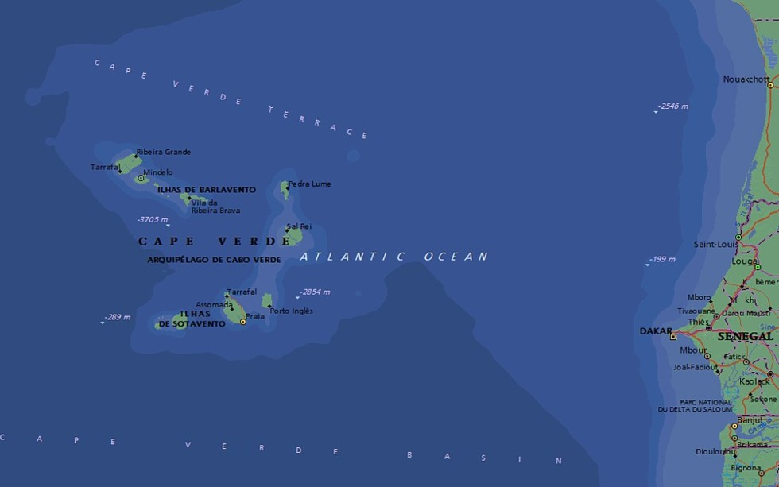
09-11 JUNHO
________■________
2021
PRAIA
ILHA DE SANTIAGO
CABO VERDE
TEMPO DE VIAGEM MARÍTIMA
ENTRE CABO VERDE
E
CONTINENTE AFRICANO
36 horas por via marítima
40 horas por via marítima
Pag

Slide 29
09-11 JUNHO
________■________
2021
PRAIA
ILHA DE SANTIAGO
CABO VERDE
DISTÂNCIAS ENTRE
CABO VERDE
E
PRINCIPAIS MERCADOS
Pag

Slide 30
09-11 JUNHO
________■________
2021
PRAIA
ILHA DE SANTIAGO
CABO VERDE
CONTACTOS
BUSINESS FORUM
WhatsApp:+351 964 406 800
Skype: setimocontinente
events@emergys.pt
www.emergys.pt
Pag

